Slide 1
Det gode SeniorArbejdsliv
Professor Lars Louis Andersen, NFA

Slide 2
Kan jeg holde til at blive?
Har jeg lyst til at blive?
Er der plads til mig?
Har jeg råd til at gå?

Slide 3


BESKÆFTIGEDE
50 %

Slide 5
23% fortryder
SeniorArbejdsliv 2022

Slide 6
Jeg ville arbejde til en højere alder, hvis …

Slide 7
1
Fleksibilitet
2
Økonomi
3
Godt arbejdsmiljø

Slide 8
Nedsat tid
Seniordage
Længere ferier
Hybride arbejdsformer
Fleksible arbejdstider
Bedre balance mellem arbejde og fritid

Slide 9
Fleksibilitet
Jeg ville blive længere på arbejdsmarkedet, hvis ….
”… der var mulighed for at gå på nedsat tid/deltid.”
50 procent af de beskæftigede.
Jobtyper
PRODUKTION | 49 %
MENNESKER | 44 %
KONTOR | 55 %
Kilde: Motiver, muligheder og barrierer for et længere arbejdsliv i Danmark, Lars L. Andersen m.fl., 2023.

Slide 10
Fleksibilitet
Jeg ville blive længere på arbejdsmarkedet, hvis ….
”… der var mulighed for længere ferier”
33 procent af de beskæftigede.
Jobtyper
PRODUKTION | 24 %
MENNESKER | 29 %
KONTOR | 41 %
Kilde: Motiver, muligheder og barrierer for et længere arbejdsliv i Danmark, Lars L. Andersen m.fl., 2023.

Slide 11
Fleksibilitet
Jeg ville blive længere på arbejdsmarkedet, hvis ….
”… arbejdstiden blev bedre tilrettelagt i forhold til mine behov.”
30 procent af de beskæftigede.
Jobtyper
PRODUKTION | 24 %
MENNESKER | 32 %
KONTOR | 33 %
Kilde: Motiver, muligheder og barrierer for et længere arbejdsliv i Danmark, Lars L. Andersen m.fl., 2023.

Slide 12
Økonomi
Jeg ville blive længere på arbejdsmarkedet, hvis ….
”… det økonomisk bedre kunne betale sig.”
27 procent af de beskæftigede.
Jobtyper
PRODUKTION | 24 %
MENNESKER | 28 %
KONTOR | 27 %
Kilde: Motiver, muligheder og barrierer for et længere arbejdsliv i Danmark, Lars L. Andersen m.fl., 2023.

Slide 13
Arbejdsmiljø
Jeg ville blive længere på arbejdsmarkedet, hvis ….
”… arbejdet var mindre anstrengende.”
28 procent af de beskæftigede.
Jobtyper
PRODUKTION | 39 %
MENNESKER | 40 %
KONTOR | 17 %
Kilde: Motiver, muligheder og barrierer for et længere arbejdsliv i Danmark, Lars L. Andersen m.fl., 2023.

Slide 14
Arbejdsmiljø
Jeg ville blive længere på arbejdsmarkedet, hvis ….
”… ledelsen ønskede at jeg blev længere.”
16 procent af de beskæftigede.
Jobtyper
PRODUKTION | 11 %
MENNESKER | 11 %
KONTOR | 21 %
Kilde: Motiver, muligheder og barrierer for et længere arbejdsliv i Danmark, Lars L. Andersen m.fl., 2023.

Slide 15
Ikke for høje fysiske krav
Anerkendelse
Indflydelse
Udviklingsmuligheder
3.000 lønmodtagere
55-59 år
Arbejde til en høj alder
Kilde: Andersen LL, 2020, SJWEH .

Slide 16
Mentorordning
Erfaring
Fysisk kapacitet

Slide 17
1
Fleksibilitet
2
Økonomi
3
Godt arbejdsmiljø

Slide 18
Rammerne, samtalen og planerne
Livsfasepolitik eller Seniorpolitik
MUS eller Seniorsamtale
Seniorplan

Slide 19

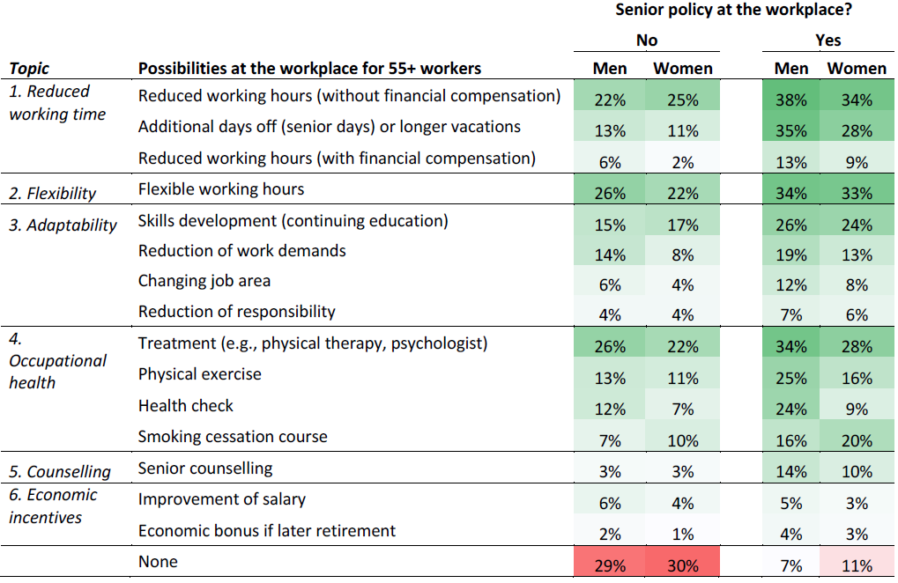

Slide 20
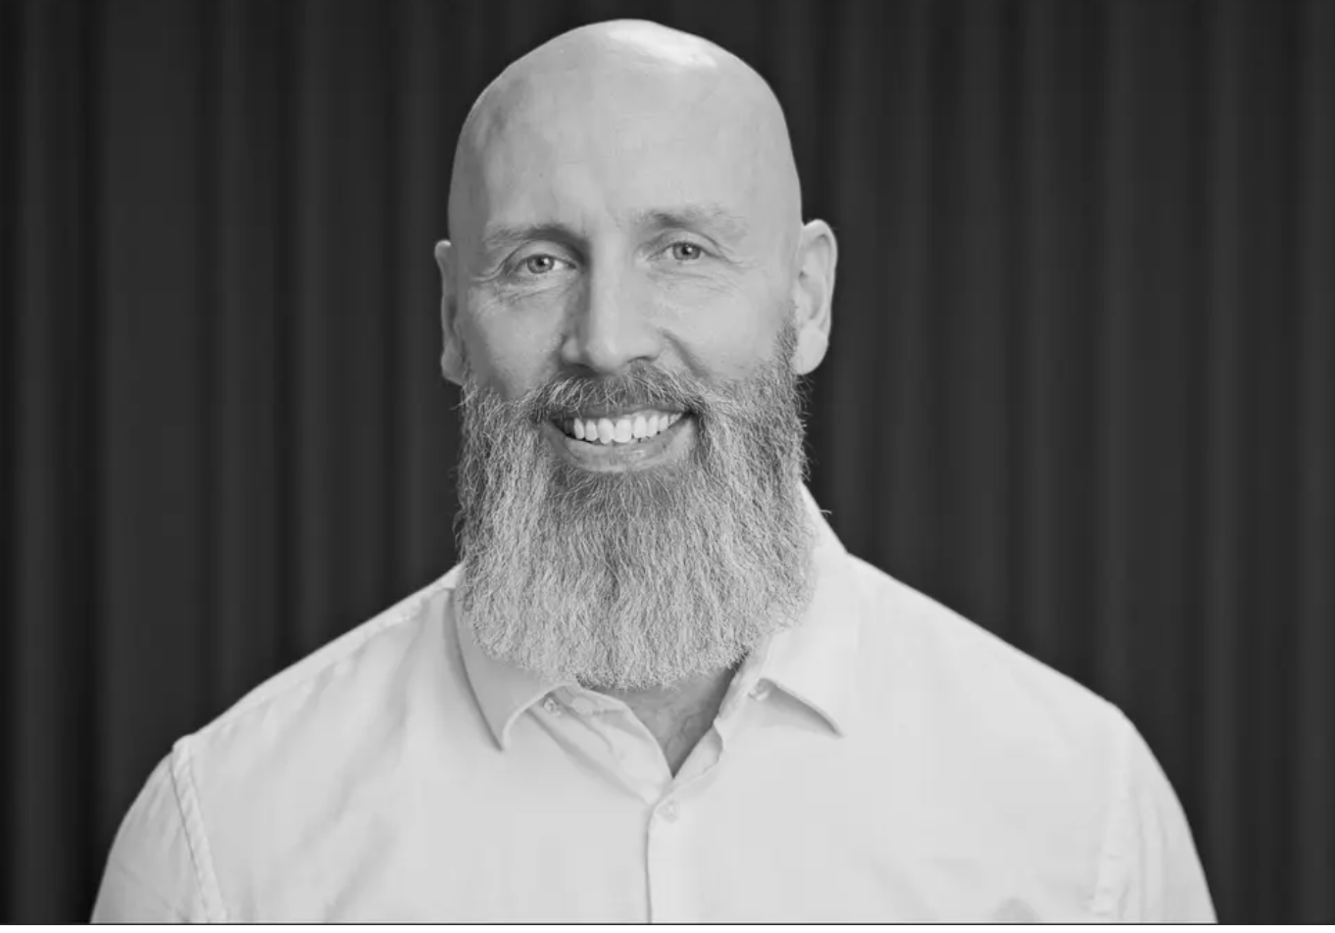
Professor Lars L. Andersen
LLA@NFA.DK

Slide 21
Danske rapporter om emnet (gratis download)
Fleksibilitet i seniorarbejdslivet: https://nfa.elsevierpure.com/files/42176234/Andersen_LL_2024_Fleksibilitet_i_seniorarbejdslivet.pdf
Motiver, muligheder og barrierer for et længere arbejdsliv i Danmark
https://nfa.elsevierpure.com/files/11945657/Andersen_LL_Motiver_muligheder_og_barrierer_for_et_l_ngere_arbejdsliv_i_Danmark_SeniorarbejdsLiv_2023.pdf
Kompetenceudvikling 55+
https://nfa.elsevierpure.com/files/12174781/Kompetenceudvikling_55_Kortl_gning_af_motiver_barrierer_og_muligheder_for_kompetenceudvikling_2023.pdf
Analyse af tidlig tilbagetrækning fra arbejdsmarkedet: Efterløn, tidlig pension, seniorpension og førtidspension. SeniorArbejdsliv
https://nfa.elsevierpure.com/files/11730248/Andersen_LL_Analyse_af_tidlig_tilbagetr_kning_fra_arbejdsmarkedet_Seniorarbejdsliv_NFA.pdf

